Slide 1
Informationen zu Diplomarbeiten

Slide 2
Diplomarbeits-DB
Warum Diplomarbeits-DB?
Alle Diplomarbeiten müssen angemeldet werden
Wie gelangt man zur Diplomarbeits-DB?
https://diplomarbeiten.berufsbildendeschulen.at

Slide 3
Diplomarbeits-DB
Beteiligte Personen
Diplomanten
Interne Betreuer
AV
Direktor
LSI

Slide 4
Diplomarbeits-DB
Aufgaben - Interne Betreuer
Thema anlegen
Hauptverantwortlichen Schüler festlegen
Themenstellungen genehmigen
Diplomarbeit zur Präsentation zulassen

Slide 5
Diplomarbeits-DB
Aufgaben – AV
wenn nötig: interne Betreuer festlegen
Themenstellungen genehmigen
Aufgaben – Direktor, LSI
Themenstellungen genehmigen

Slide 6
Diplomarbeits-DB
Aufgaben - Diplomanten
Koordination mit internem Betreuer
Themenstellung vorschlagen
Projektbeschreibung eingeben
Rechtliche Erklärung
herunterladen  unterschreiben  hochladen
Themenstellung einreichen
Diplomarbeit verfassen (schriftliches Dokument)
Diplomarbeit hochladen

Slide 7
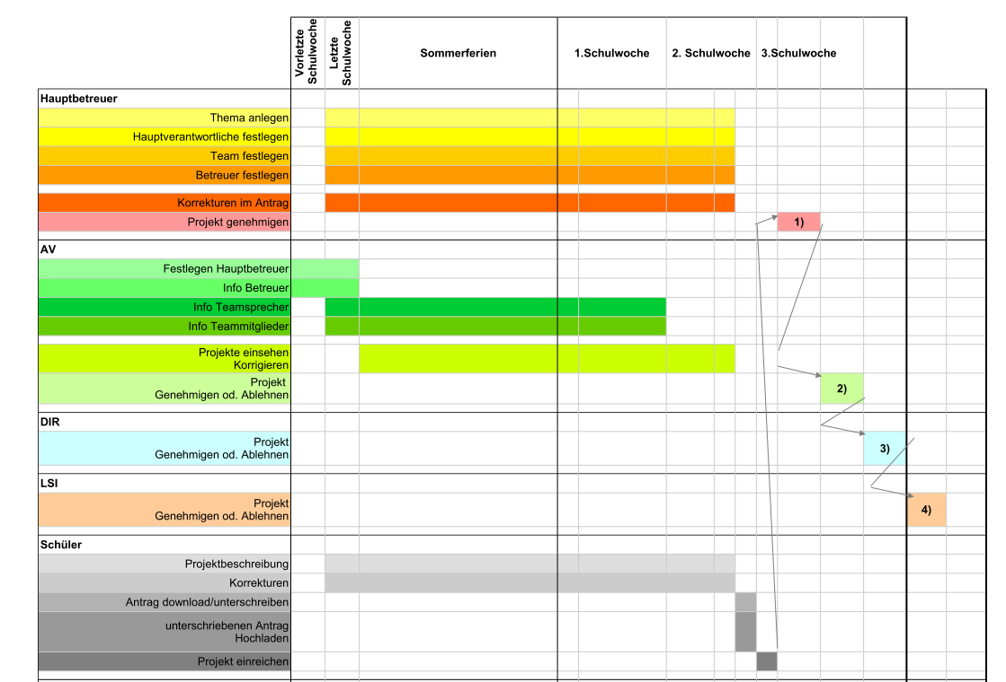
Diplomarbeits-DB

Slide 8
Diplomarbeits-DB
Nächsten Schritte?
Zugangsdaten per Mail
Kontaktaufnahme interner Betreuer
Thema anlegen lassen
Information per Mail an hauptverantwortlichen Schüler
Kontrolle des Teams
Projektbeschreibung eingeben
Handreichung für Schüler

Slide 9
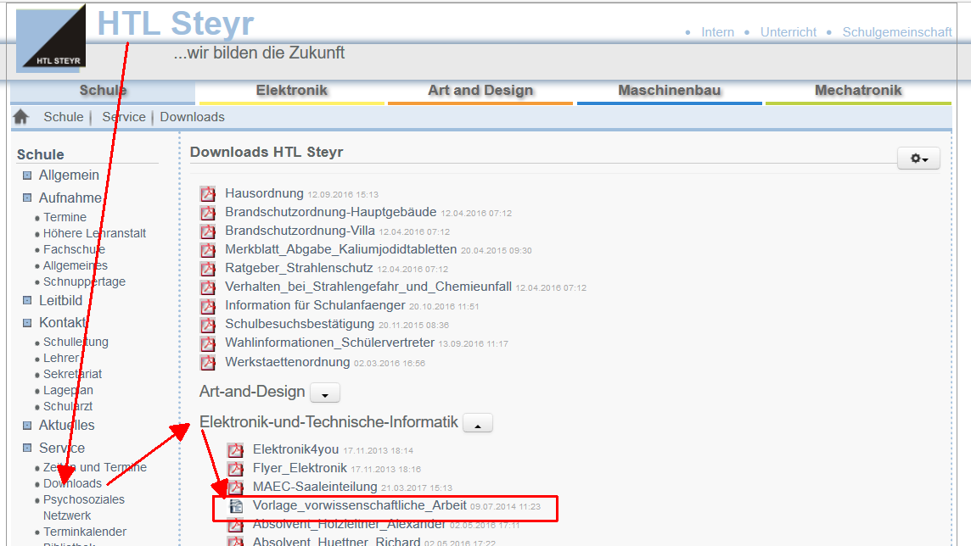
Informationen
Vorlage vorwissenschaftliche Arbeit

Slide 10
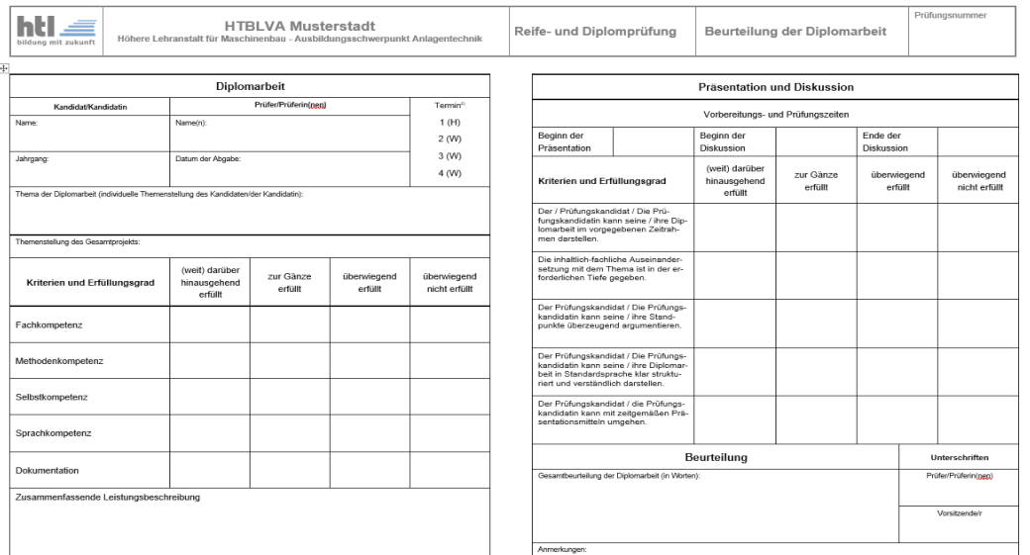
Informationen
Benotung

Slide 11
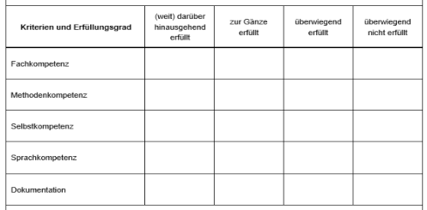
Informationen
Benotung Diplomarbeit

Slide 12
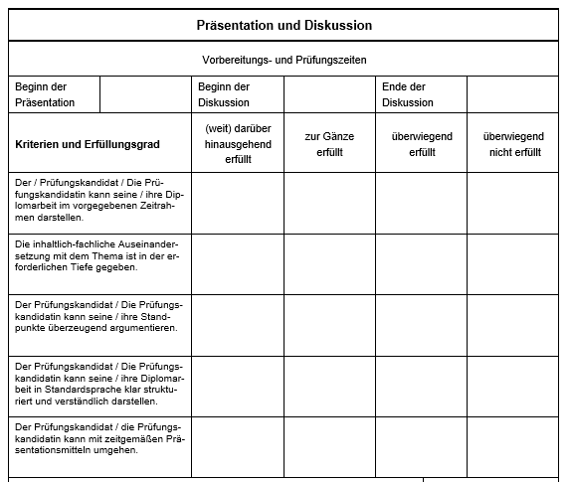
Informationen
Benotung Präsentation

